Slide 1
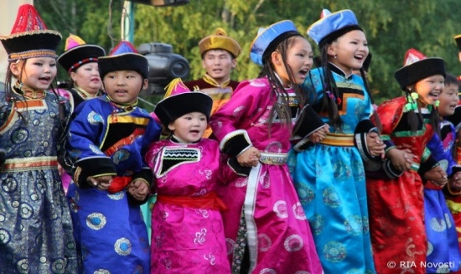
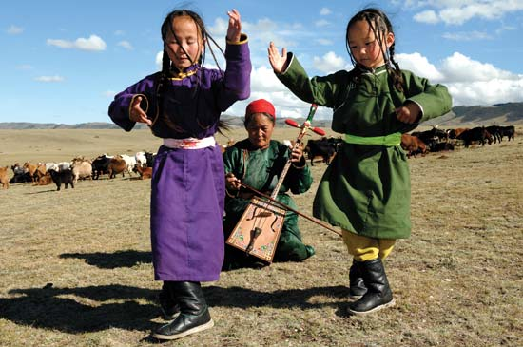
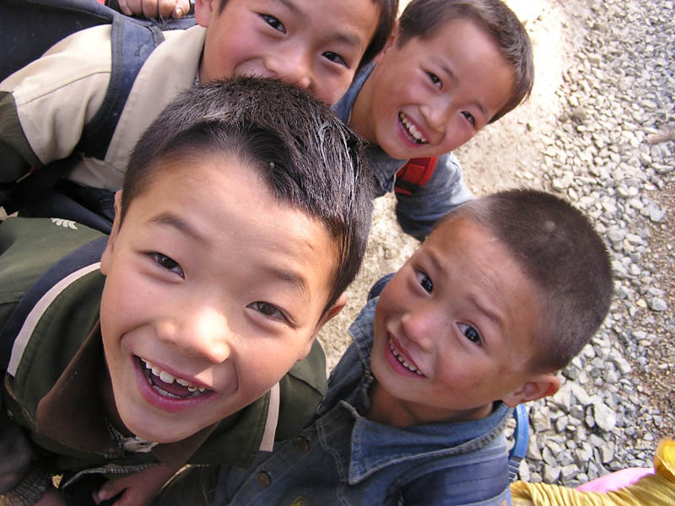
Правительство Республики Бурятия
Министерство социальной защиты населения Республики Бурятия
Республиканская программа «Алтан сэргэ: крепкая семья»
Внедрение и апробация в Республике Бурятия новой социальной услуги «Активный поиск, подбор и подготовка кандидатов в замещающие родители»
ЗАМЕСТИТЕЛЬ МИНИСТРА
СОЦИАЛЬНОЙ ЗАЩИТЫ НАСЕЛЕНИЯ РЕСПУБЛИКИ БУРЯТИЯ
ЭЛЬВИРА ГРИГОРЬЕВНА ЭРДЫНИЕВА
Notes:
1
1
1

Slide 2
Правительство Республики Бурятия
Министерство социальной защиты населения Республики Бурятия
Республиканская программа «Алтан сэргэ: крепкая семья»
РЕСПУБЛИКАНСКАЯ ПРОГРАММА
«АЛТАН СЭРГЭ: КРЕПКАЯ СЕМЬЯ» НА 2014-2015 гг.
(Подпрограмма 5 Государственной программы Республики Бурятия «Социальная поддержка граждан
(2014-2017 годы и на период до 2020 года)»
Правительство Республики Бурятия
Фонд поддержки детей, находящихся в ТЖС
14061,4
тыс. руб.
53424,3
тыс. руб.
ЦЕЛЬ ПРОГРАММЫ - создание в Республике Бурятия комплексной системы работы с семьей и детьми, направленной на снижение уровня социального сиротства, обеспечение приоритета семейного устройства детей-сирот и детей, оставшихся без попечения родителей
Notes:
2
2
2

Slide 3
Правительство Республики Бурятия
Министерство социальной защиты населения Республики Бурятия
Республиканская программа «Алтан сэргэ: крепкая семья»
ПРОБЛЕМА СЕМЕЙНОГО УСТРОЙСТВА ДЕТЕЙ-СИРОТ И ДЕТЕЙ, ОСТАВШИХСЯ БЕЗ ПОПЕЧЕНИЯ РОДИТЕЛЕЙ, КАТЕГОРИЙ:
ДЕТИ-ИНВАЛИДЫ;
ДЕТИ, ЯВЛЯЮЩИЕСЯ БРАТЬЯМИ И (ИЛИ) СЕСТРАМИ;
- ДЕТИ СТАРШЕ 7 ЛЕТ
Дети, состоящие на учете в ГБД
Более 80 % дети старше 7 лет
Более 40 % братья и сестры
Кандидаты в замещающие родители, состоящие на учете в ГБД
Около 70% желают 1-го ребенка в возрасте до 3-5 лет, не имеющего отклонений в состоянии здоровья
Более 25 % дети с инвалидностью
Возросла
на 2 %
Увеличилось
на 19 %
Notes:
3
3
3

Slide 4
Правительство Республики Бурятия
Министерство социальной защиты населения Республики Бурятия
Республиканская программа «Алтан сэргэ: крепкая семья»
При финансовой поддержке Фонда поддержки детей, находящихся в трудной жизненной ситуации, в Республике Бурятия в 2014, 2015 гг. удалось апробировать и внедрить
НОВУЮ СОЦИАЛЬНУЮ УСЛУГУ «АКТИВНЫЙ ПОИСК, ПОДБОР И
ПОДГОТОВКА КАНДИДАТОВ В ЗАМЕЩАЮЩИЕ РОДИТЕЛИ».
Внедрение данной услуги позволило выстроить в республике работу по устройству детей, оставшихся без попечения родителей, на воспитание в семьи на новом, более качественном уровне
Доля детей-сирот, воспитывающихся в замещающих семьях |  | на 01.01.2014 г. – 86% на 01.07.2015 г. – 88%
Кол-во детей-сирот, воспитывающихся в приемных семьях |  | на 01.01.2014 г. – 1104 ребенка на 01.07.2015 г. – 1368 детей
Кол-во детей-сирот, состоящих на учете в ГБД о детях |  | на 01.01.2014 г. – 784 ребенка на 01.07.2015 г. – 550 детей
Возросла
на 2 %
Увеличилось
на 19 %
Снизилось на 30%
Notes:
4
4
4

Slide 5
Правительство Республики Бурятия
Министерство социальной защиты населения Республики Бурятия
Республиканская программа «Алтан сэргэ: крепкая семья»
ВНЕДРЕНИЕ НОВОЙ СОЦИАЛЬНОЙ УСЛУГИ «АКТИВНЫЙ ПОИСК, ПОДБОР И ПОДГОТОВКА КАНДИДАТОВ В ЗАМЕЩАЮЩИЕ РОДИТЕЛИ»
ПОЗВОЛЯЕТ НАЙТИ, ПОДТОЛКНУТЬ И ПОДСКАЗАТЬ, ПОДДЕРЖАТЬ, НАПРАВИТЬ И СОПРОВОДИТЬ ГРАЖДАН, КОТОРЫЕ ЗАДУМЫВАЮТСЯ, НАМЕРЕВАЮТСЯ ИЛИ РЕШИЛИ ПРИНЯТЬ В СВОИ СЕМЬИ ДЕТЕЙ, ОСТАВШИХСЯ БЕЗ ПОПЕЧЕНИЯ РОДИТЕЛЕЙ
ЦЕЛЬ
Осуществление активного поиска, качественного подбора и подготовки граждан, обладающих необходимыми ресурсами и готовых принять в свои семьи воспитанников организаций для детей-сирот старше 7 лет, с ограниченными возможностями здоровья, являющихся братьями и/или сестрами
ЦЕЛЕВЫЕ ГРУППЫ
Граждане Российской Федерации;
РЕЗУЛЬТАТ
Активизация деятельности по информированию населения по семейному устройству детей, оставшихся без попечения родителей, увеличение количества лиц, желающих принять на воспитание в свои семьи детей-сирот и детей, оставшихся без попечения родителей, увеличение количества детей, устроенных в замещающие семьи
Кандидаты в замещающие родители;
Воспитанники организаций для детей-сирот старше 7 лет, с ограниченными возможностями здоровья, являющиеся братьями и/или сестрами
Notes:
5
5
5

Slide 6
Правительство Республики Бурятия
Министерство социальной защиты населения Республики Бурятия
Республиканская программа «Алтан сэргэ: крепкая семья»
ТЕХНОЛОГИЧЕСКИЙ ПРОЦЕСС (АЛГОРИТМ ДЕЙСТВИЙ)
ПО ОКАЗАНИЮ НОВОЙ СОЦИАЛЬНОЙ УСЛУГИ
«АКТИВНЫЙ ПОИСК, ПОДБОР И ПОДГОТОВКА КАНДИДАТОВ В ЗАМЕЩАЮЩИЕ РОДИТЕЛИ»
1 ЭТАП
1 ЭТАП
Информирование, консультирование, участие и проведение массовых встреч, акций и других методов привлечения потенциальных замещающих родителей
2 ЭТАП
3 ЭТАП
Сопровождение кандидатов в замещающие родители и принятие последними в свою семью детей-сирот и детей, оставшихся без попечения родителей
Отбор среди граждан, принявших участие в информационных мероприятиях, потенциальных кандидатов в замещающие родители
Notes:
6
6
6

Slide 7
Правительство Республики Бурятия
Министерство социальной защиты населения Республики Бурятия
Республиканская программа «Алтан сэргэ: крепкая семья»
РЕСУРСНОЕ ОБЕСПЕЧЕНИЕ
НОВОЙ СОЦИАЛЬНОЙ УСЛУГИ «АКТИВНЫЙ ПОИСК, ПОДБОР И ПОДГОТОВКА КАНДИДАТОВ В ЗАМЕЩАЮЩИЕ РОДИТЕЛИ»
Отобранные по конкурсу специалисты из числа активных приемных родителей, имеющих положительный опыт воспитания детей-сирот и детей, оставшихся без попечения родителей
Приказ Министерства социальной защиты населения Республики Бурятия от 28.03.2014 № 1045 «О внедрении в Республике Бурятия новой социальной услуги «Активный поиск, подбор и подготовка кандидатов в замещающие семьи»
Оплата услуг специалистов производится по договору возмездного оказания услуг (договор гражданско-правового характера). Оплату услуг осуществляет Грантополучатель за счет внебюджетных средств в рамках реализации Республиканской программы «Алтан сэргэ: крепкая семья» по каждому из этапов
Реализация новая социальной услуги осуществляется при активном содействии РОО «Ассоциация приемных семей Республики Бурятия», РО ВОД «Матери России», РОД по поддержке молодежи «САМИ»
Notes:
7
7
7

Slide 8
Правительство Республики Бурятия
Министерство социальной защиты населения Республики Бурятия
Республиканская программа «Алтан сэргэ: крепкая семья»
МЕТОДИЧЕСКОЕ СОПРОВОЖДЕНИЕ
РЕАЛИЗАЦИИ НОВОЙ СОЦИАЛЬНОЙ УСЛУГИ
«АКТИВНЫЙ ПОИСК, ПОДБОР И ПОДГОТОВКА КАНДИДАТОВ В ЗАМЕЩАЮЩИЕ РОДИТЕЛИ»
ОСУЩЕСТВЛЯЕТ ГБУ РБ «РЕСУРСНЫЙ ЦЕНТР «СЕМЬЯ»
Консультирование (очное и заочное)
Семинары (обучающие, установочные)
Методические справочники, брошюры, буклеты
Notes:
8
8
8

Slide 9
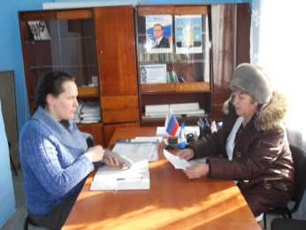
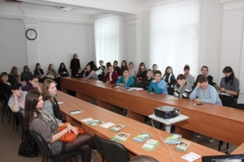
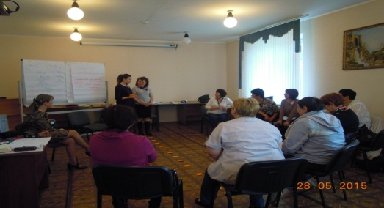
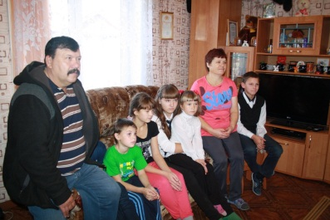
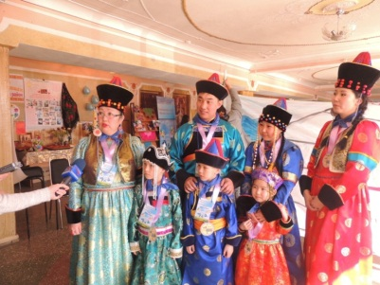
Правительство Республики Бурятия
Министерство социальной защиты населения Республики Бурятия
Республиканская программа «Алтан сэргэ: крепкая семья»
РЕЗУЛЬТАТЫ ВНЕДРЕНИЯ
НОВОЙ СОЦИАЛЬНОЙ УСЛУГИ «АКТИВНЫЙ ПОИСК, ПОДБОР И ПОДГОТОВКА КАНДИДАТОВ В ЗАМЕЩАЮЩИЕ РОДИТЕЛИ»
1 этап
Проведено 3174 информационных мероприятий,
охват составил 5254 человека
2 этап
Отобрано 410 потенциальных кандидатов в замещающие родители
3 этап
Велось сопровождение 249 кандидатов в замещающие родители,
принято в семьи 106 замещающими родителями 124 ребенка
Notes:
9
9
9

Slide 10
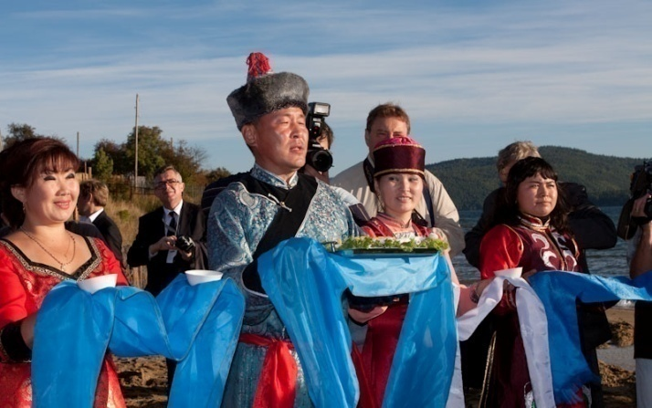
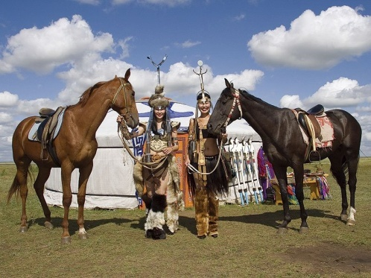
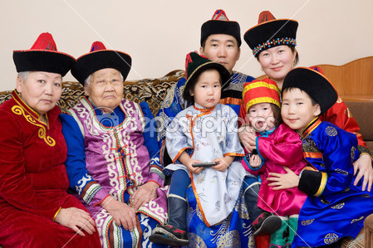
Правительство Республики Бурятия
Министерство социальной защиты населения Республики Бурятия
Республиканская программа «Алтан сэргэ: крепкая семья»
Внедрение и апробация в Республике Бурятия новой социальной услуги «Активный поиск, подбор и подготовка кандидатов в замещающие родители»
СПАСИБО ЗА ВНИМАНИЕ!
Notes:
10
10
10

